Slide 1




Vergleich Temperatur durch Verdunstung
Station 1
Material
  2 identische Thermometer,
  Sprühflasche mit Wasser gefüllt
  Papierhandtuch
  2 Muffen
  2 Stative
  2 Stativklemmen
  1 Gummiband
  Stoppuhr
  2 Schlauchstücke
Durchführung
  Umwickle beide Thermometer mit den ausgelegten Schlauchstücken.
  Spanne die beiden Thermometer, auf Höhe der Schlauchstücke, in die Stativklemmen vorsichtig ein.
  Warte 1-2 Minuten und notiere dir die Temperaturen der Thermometer in einer Tabelle.
  Besprühe ein Tuch mit Wasser.
  Wickle das nasse Tuch um eines der Thermometer und befestige es mit einem Gummi.
  Warte nun ca. 7 Minuten und bearbeite in dieser Zeit die Aufgaben in deinem Forscherheft.
  Notiere dir, nach Ablauf der Zeit, erneut die Temperaturen in deiner Tabelle.
Hinweise
  die Schlauchstücke sind notwendig, weil die Thermometer sonst aus den Stativklemmen herausrutschen
  am Anfang muss gewartet werden, sodass sich beide Thermometer an die Umgebungstemperatur “gewöhnen”
  Deine Tabelle kann beispielsweise so aussehen:
Zeitpunkt
Temperatur Thermometer 1
Temperatur Thermometer 2
CC BY-SA-NC 4.0

Slide 2

Verdunstung unter verschiedenen Bedingungen
Station 2
Material
  1 Stoppuhr
  1 Messzylinder 50 ml
  1 Spritzwasserflasche
  1 Stativring
  2 Kristallisierschalen
  1 Föhn
  1 Thermometer
  1 Stativ, Muffe
Durchführung
  Miss mit einem Messzylinder 30 ml Wasser ab und fülle dies jeweils in beide Kristallisierschalen.
  Miss dann die Anfangstemperatur des Wassers und notiere deine Ergebnisse in einer Tabelle.
  Hänge den Fön in den Stativring, schalte diesen im KALTLUFT Modus an und föhne das Wasser in einer Kristallisierschale (soll Wind imitieren).
  Miss die Temperatur der Luft, die aus dem Föhn kommt kurz über der Kristallisierschale und notiere diese.
  Führe diesen Vorgang für ca. 5min Minuten durch.
  Miss erneut die Temperaturen in beiden Schalen und notiere sie.
  Abschließend gießt du das Wasser aus beiden Schalen einzeln in den Messzylinder, um zu überprüfen, wie viel Volumen in den Schalen übrig geblieben ist. Halte diese Ergebnisse ebenfalls in der Tabelle fest.
Hinweise
  Achte auf genügend Abstand zwischen dem Föhn und der Wasserschale! Zum einen soll kein Wasser herausgepustet werden und zum anderen soll der Föhn unter keinen Umständen nass werden.
  Notiere hier die Temperatur vom Föhn:
  Deine Tabelle kann ungefähr so aussehen:
Zeitpunkt
Temperatur
Schale 1
Volumen
Schale 1
Temperatur
Schale 2
Volumen
Schale 2
Vorher
Nachher
CC BY-SA-NC 4.0

Slide 3

Vergleich von Verdunstungskühlung in verschiedenen „Klimazonen“
Station 3
Material
  2 Glaskammern
  2 Petrischalen
  1 Stoppuhr
  2 Hygrometer (messen Temperatur und Luftfeuchtigkeit)
  1 Sprühflasche mit Wasser
Durchführung
  Stelle die Hygrometer bereit und lasse sie sich an die Umgebung gewöhnen.
  Bereite zuerst die beiden Glaskammern vor: besprühe eine Glaskammer von innen mit Wasser an, die Zweite bleibt trocken.
  Stelle nun in jede Petrischale ein Hygrometer und notiere dir die Anfangstemperatur und Anfangsluftfeuchtigkeit.
  Stelle nun jeweils eine Glaskammer über die Hygrometer (Öffnung nach unten) und warte 7 Minuten.
  Löse in dieser Zeit deine Aufgaben im Arbeitsheft.
CC BY-SA-NC 4.0

Slide 4


Verdunstung mit nassen Tüchern
Station 4a
Material
  2 Papiertücher
  1 Sprühflasche Wasser
Durchführung
  Eines der Tücher wird mit Wasser befeuchtet.
  Das zweite Tuch wird trocken gelassen.
  Die Tücher werden auf je einen Unterarm gelegt.
  Vergleiche was du fühlst.
Verdunstung - Wind auf der Haut
Station 4b
Material
  1 Sprühflasche mit Wasser
  1 Fächer
Durchführung
  Sprühe Wasser auf eine Hand bzw. einen Unterarm.
  Schwenke beide Arme/Hände oder fächere beiden Luft zu.
  Vergleiche deine Wahrnehmung beider Körperstellen miteinander.
CC BY-SA-NC 4.0

Slide 5

Verdunstungswärme verschiedener Flüssigkeiten
Station 5
Material
  1 Petrischale
  2 Bechergläser
  Handschuhe
  Stoppuhr
  Aceton und Wasser
  2 Wattebälle
  2 PASCO-Sensoren + Tablet
Durchführung
  Tropfe auf einen Watteball Aceton (Handschuhe anziehen!) und auf den anderen Wasser, sodass sie gleichmäßig durchtränkt sind.
  Drücke die überschüssige Flüssigkeit in die Bechergläser aus, sodass sie nur feucht, aber nicht tropfnass sind.
  Platziere die Wattebälle in je einer Petrischalenhälfte.
  Miss die Temperaturen mit den PASCO-Sensoren, indem du diese unter den Wattebällen positionierst.
  Beobachte die Temperaturveränderungen über 2 Minuten auf dem Tablet und skizziere die Graphen in dein Arbeitsheft.
Hinweise
  Aceton ist ein flüchtiges Lösungsmittel, das aufgrund seiner schnellen Verdunstung leicht von einer Flüssigkeit in den gasförmigen Zustand übergeht, daher solltest du vorsichtig arbeiten und Handschuhe tragen.
  Versuche außerdem nicht zu nah mit der Nase an das Aceton heranzugehen, da es den typischen beißenden Geruch von Nagellackentferner hat und man davon Kopfschmerzen bekommen kann.
CC BY-SA-NC 4.0

Slide 6

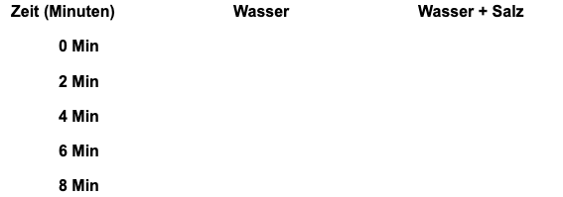
Effekt von Salz auf Verdunstungskühlung
Station 6
Material
  1 Glasstab
  1 Waage
  1 Spatellöffel
  1 Stoppuhr
  heißes Wasser (Wasserhahn)
  5 g Natriumchlorid (Kochsalz)
  2 Bechergläser 150 ml
  2 Thermometer
Durchführung
  Fülle jeweils 100 ml heißes Wasser (aus dem Wasserhahn) in zwei Bechergläser.
  Gib in eines der Gläser 5 g Salz und rühre, bis es sich aufgelöst hat.
  Miss die Anfangstemperatur des Wassers in beiden Bechergläsern.
  Lass beide Gläser bei Raumtemperatur stehen und beobachte die Temperaturentwicklung im 2-Minuten-Takt. Notiere die Werte in einer Tabelle.
Hinweise
  Achte darauf, dass das Salz erst abgewogen wird und dann das Wasser in die Bechergläser gefüllt wird. So kühlt das Wasser nicht während des Abwiegens ab.
  Die Tabelle kann so aussehen:
T
T
CC BY-SA-NC 4.0

Slide 7

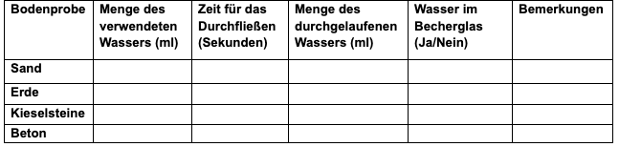
Vergleich von Wasseraufnahme in verschiedenen Bodenmaterialien
Station 7
Material
  4 Bechergläser 100 ml
  1 Messzylinder
  Löffel
  Wasser
  Stoppuhr
  4 Trichter
  4 Filterpapiere für Trichter
  Stabiles Gestell für die Trichter
  4 verschiedene Bodenproben: Sand, Erde, Kieselsteine, Beton
Durchführung
  Stelle unter jeden Trichter ein Becherglas, um das durchfließende Wasser aufzufangen.
  Falte und befeuchte die Filterpapiere mit wenig Wasser aus der Spritzflasche und lege diese in die Trichter.
  Fülle die Trichter mit den drei Bodenproben (Sand, Erde, Kieselsteine), indem du sie jeweils zur Hälfte mit einer der Bodenarten füllst. Achte darauf, dass der Boden gleichmäßig verteilt ist. Der vierte Trichter mit Beton ist bereits vorbereitet.
  Gieße langsam jeweils 50 ml Wasser in die Trichter. Achte darauf, dass du gleichmäßig gießt.
  Beobachte für 2 min und notiere anschließend die Menge des durchgelaufenen Wassers.
  Überprüfe, ob es Materialien gibt, bei denen auch nach Ablauf der Zeit noch Wasser im Trichter ist.
Hinweise
  Der Trichter mit der Betonprobe wurde bereits vorbereitet.
  Die Tabelle kann so aussehen:
Trichter
CC BY-SA-NC 4.0

Slide 8

Wasserspeicherung und Fließgeschwindigkeit
Station 8
Material
  2 Stative
  2 Muffen
  2 Stativklemmen
  2 Fliesen
  1 Stück Grasnarbe
  2 Bechergläser 400 ml
  2 Messzylinder 100 ml
  Foldbackklammern
Durchführung
  Befestige auf einer Fliese ein Stück Grasnarbe mithilfe von Foldbackklammern.
  Spanne beide Fliesen schräg in jeweils ein Stativ ein und stelle das Becherglas unter das Ende der Fliese.
  Miss mit beiden Messzylindern 100 ml Wasser ab.
  Lass jeweils 100 ml Wasser über die Fliese und die Grasnarbe laufen, sodass das Wasser mit dem Becherglas aufgefangen werden kann und miss die Zeit, bis das Wasser aufhört ins Becherglas zu laufen
  Fülle das aufgefangene Wasser wieder in die Messzylinder und notiere dir das Volumen des aufgefangenen Wassers.
Hinweise
  Die Grasnarbe sollte nach jedem Benutzen ausgetauscht werden
  Achte darauf, dass die Grasnarbe gut befestigt ist und nicht von der Fliese rutscht
  Die Tabelle kann so aussehen:
 | vorher | nachher
Becherglas 1, Grasnarbe
Becherglas 2, Fliese
CC BY-SA-NC 4.0

Slide 9
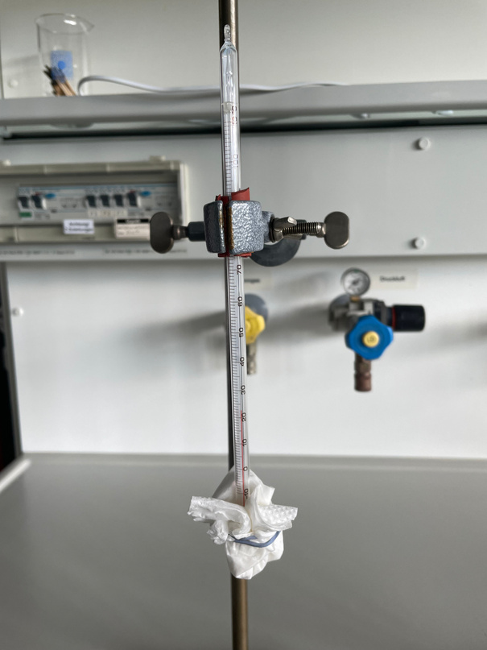
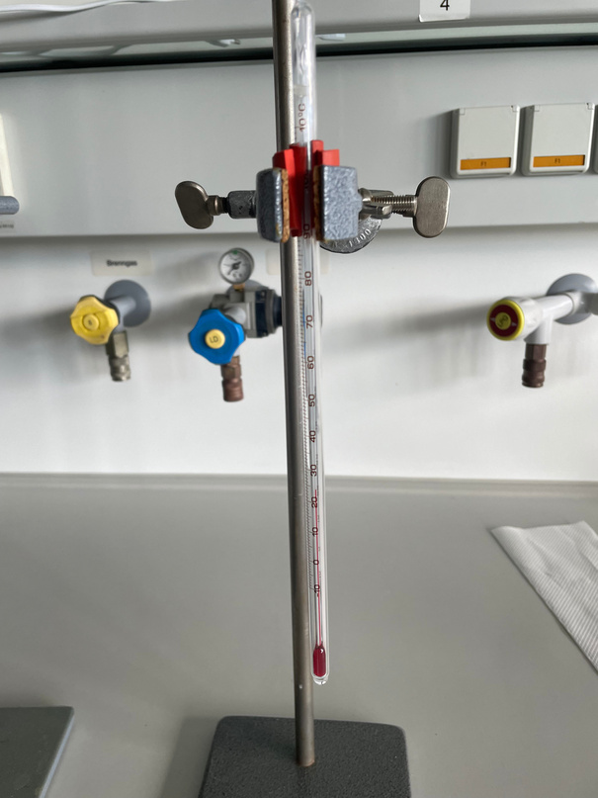
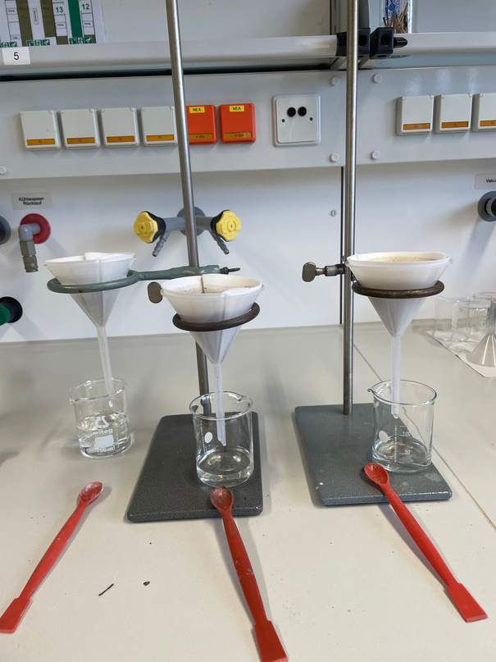
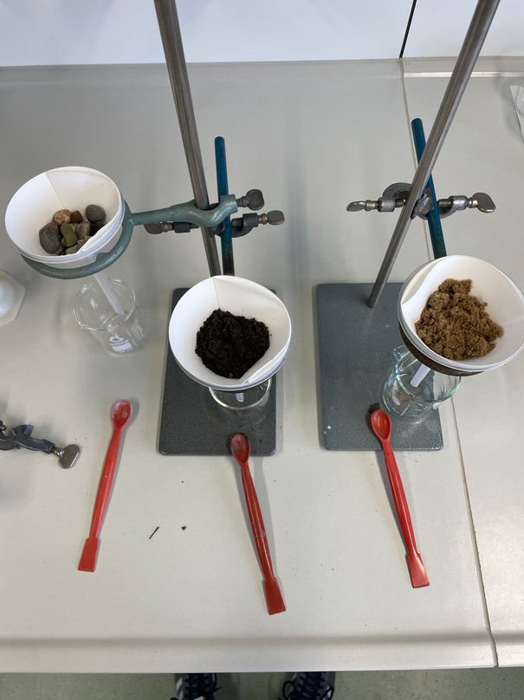
Aufbau Station 1
Aufbau Station 7
CC BY-SA-NC 4.0

Slide 10
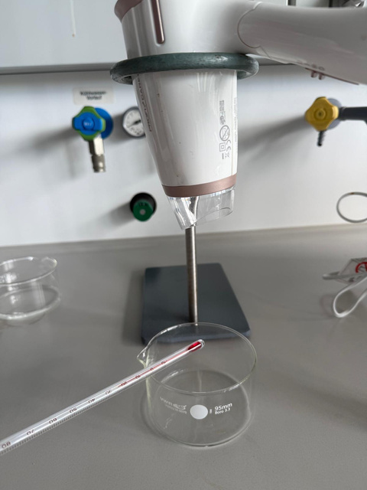
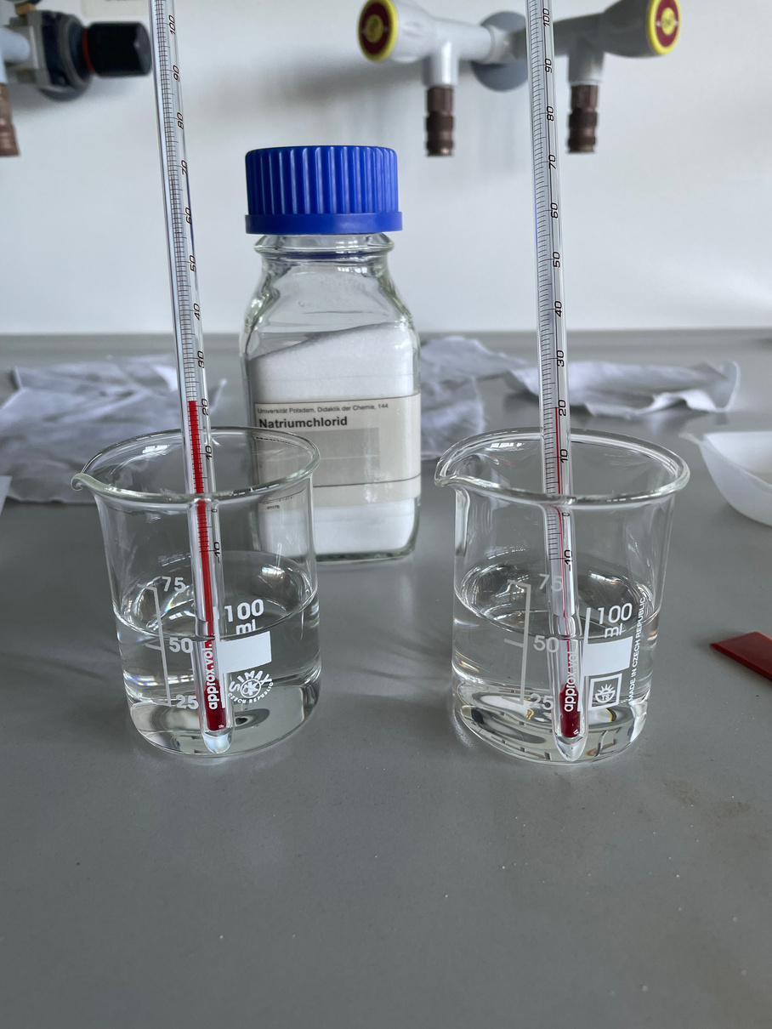
Aufbau Station 2
Aufbau Station 6
CC BY-SA-NC 4.0

Slide 11
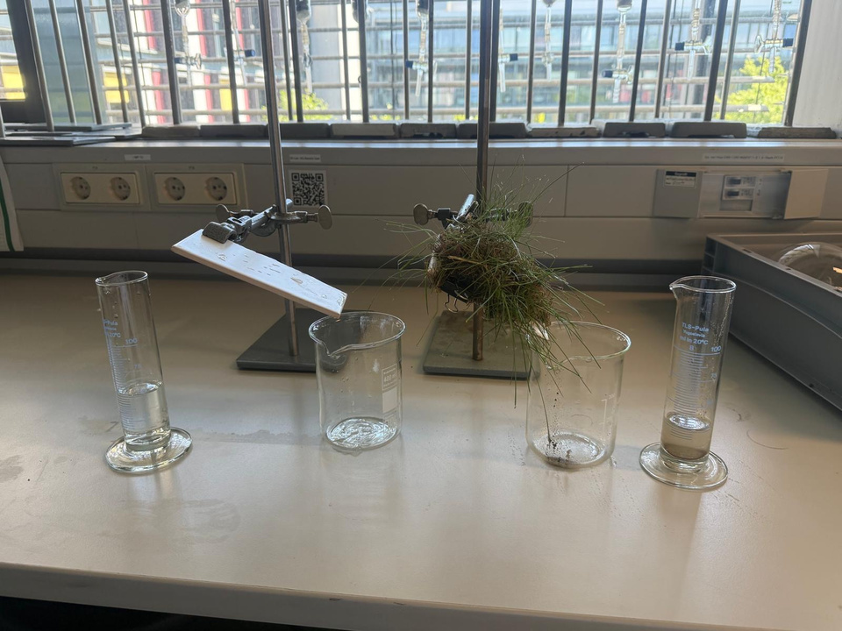
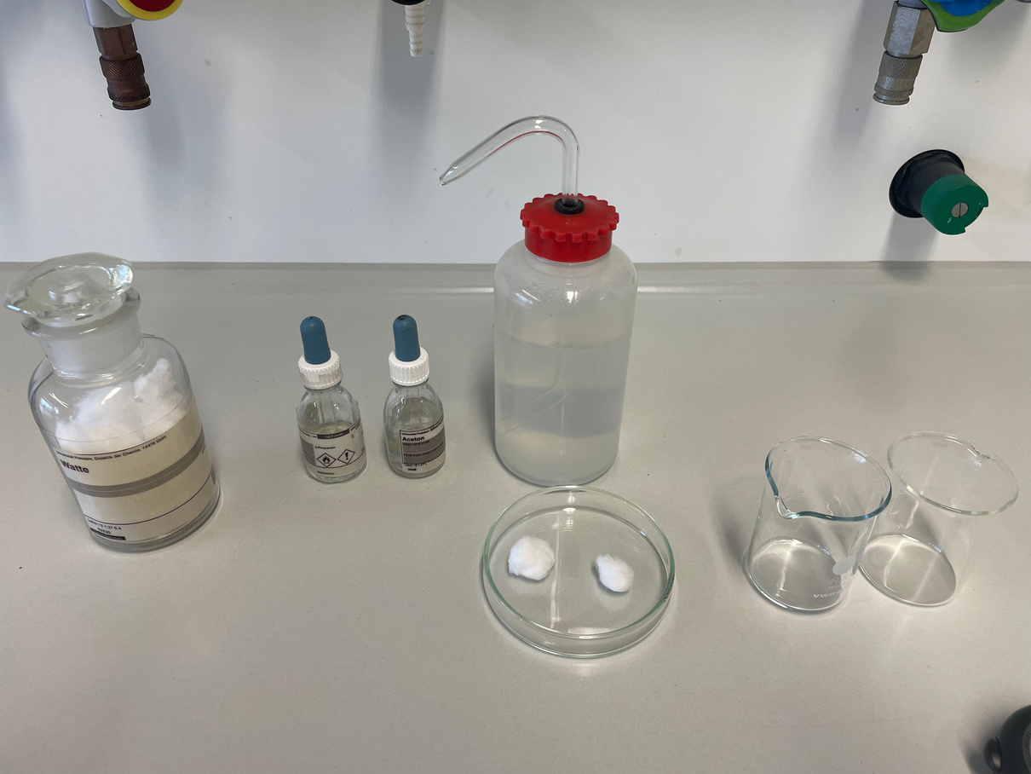
Aufbau Station 8
Aufbau Station 5
CC BY-SA-NC 4.0

Slide 12
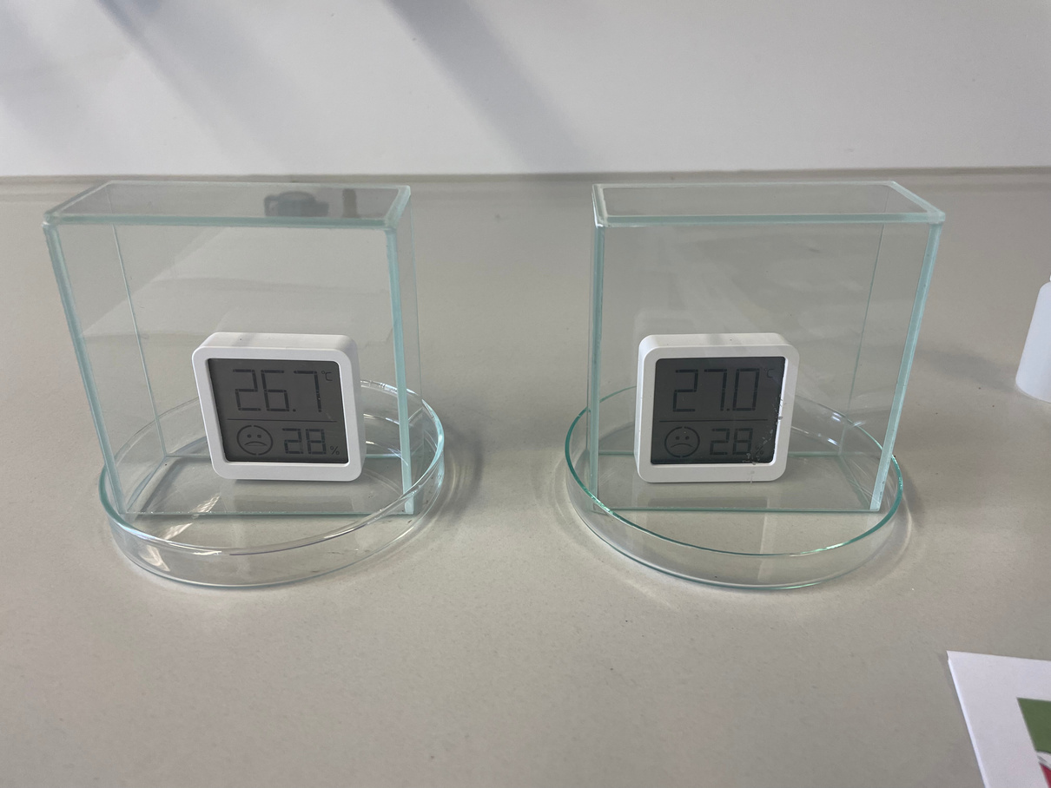
Aufbau Station 3
CC BY-SA-NC 4.0

